Slide 1
LightSwitch
Конструктор приложений

Slide 2
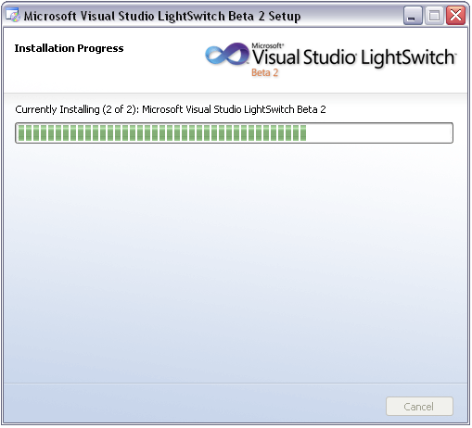
Долгая установка VS Lightswitch
Для установки необходима VS2010 Pro SP1

Slide 3
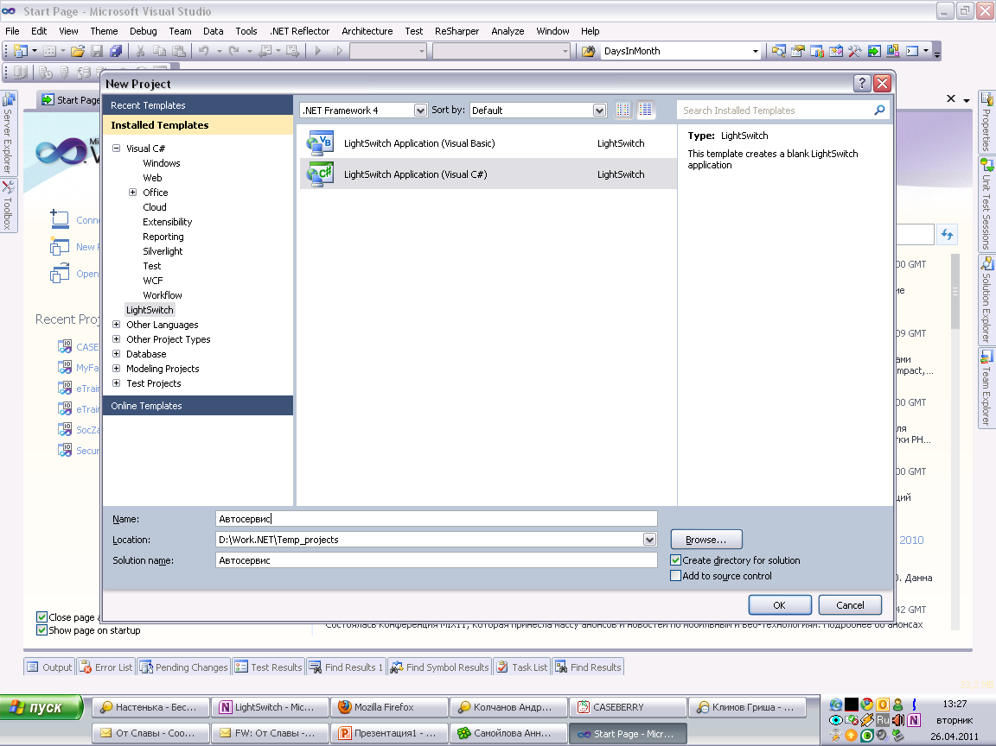
В VS появился новый тип проектов

Slide 4
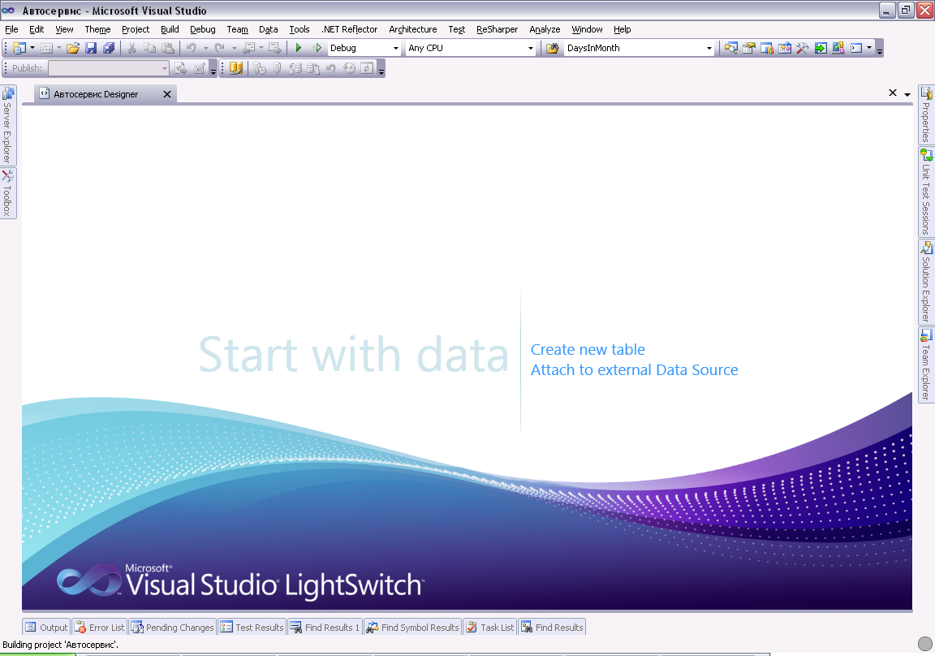
Приветствие

Slide 5
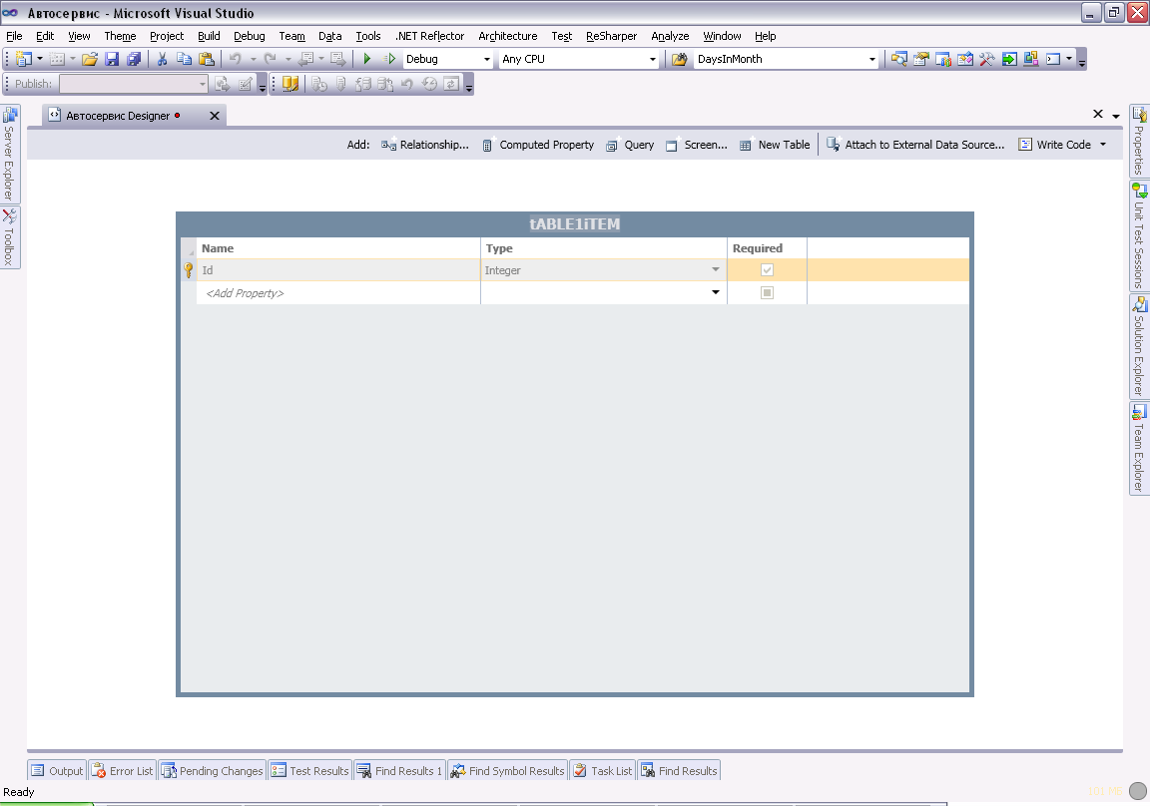
Create new table

Slide 6
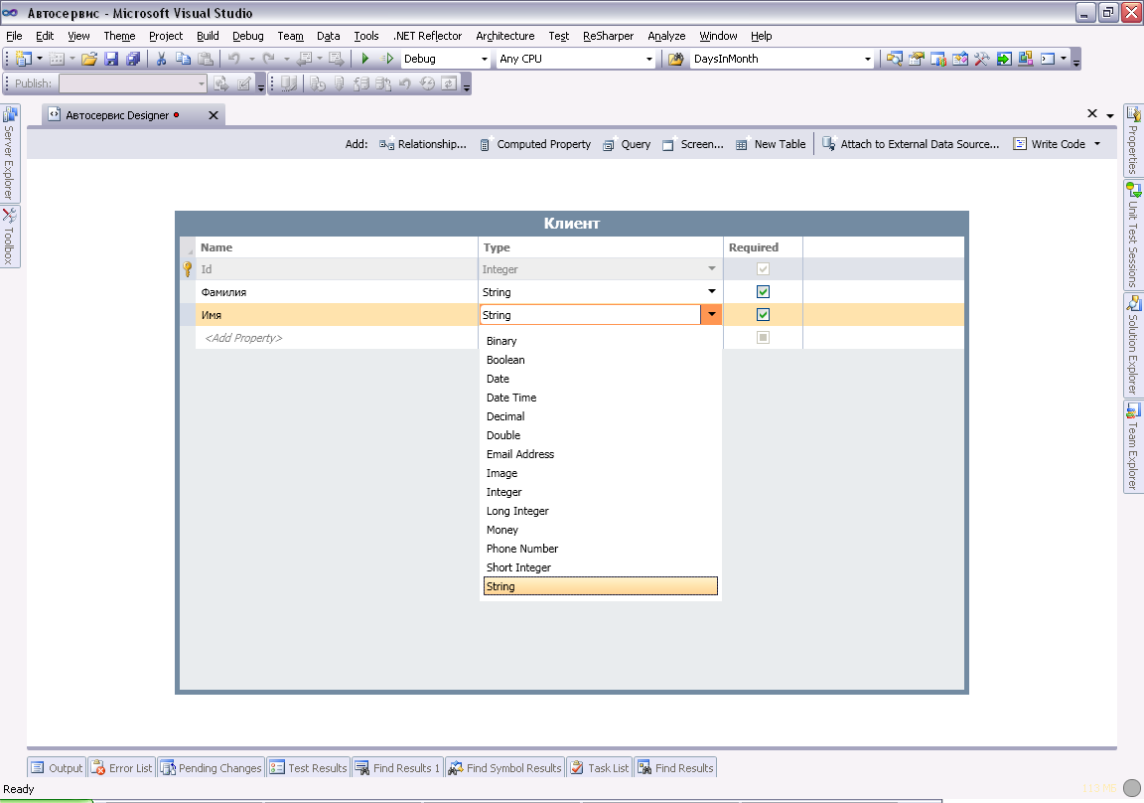
Добавление атрибутов

Slide 7
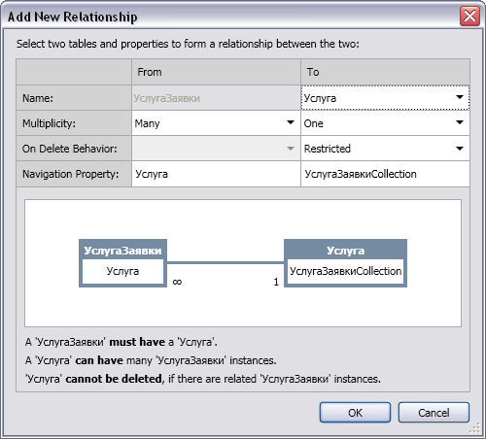
Добавление связей

Slide 8
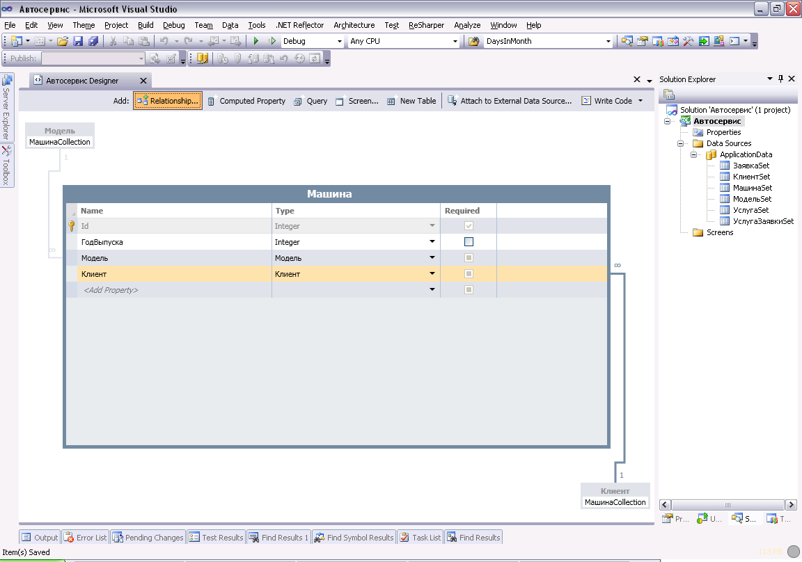
Отображение связей

Slide 9
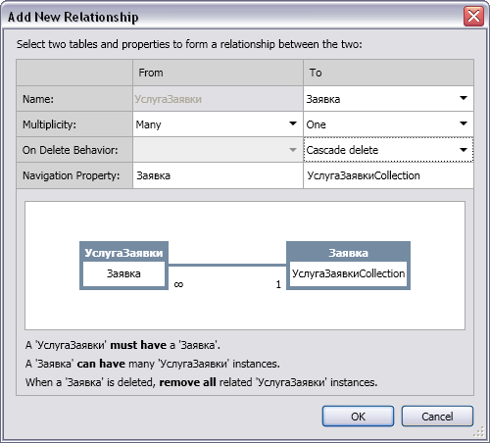
Детейловая связь

Slide 10
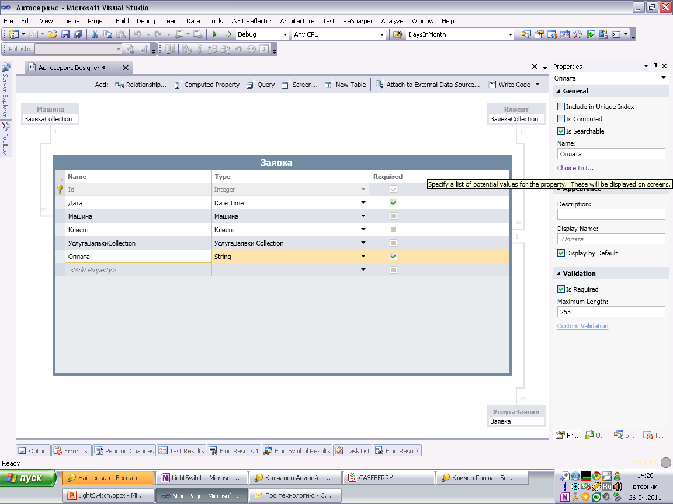
Перечисления

Slide 11
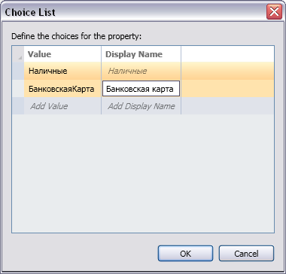
Варианты для перечисления

Slide 12
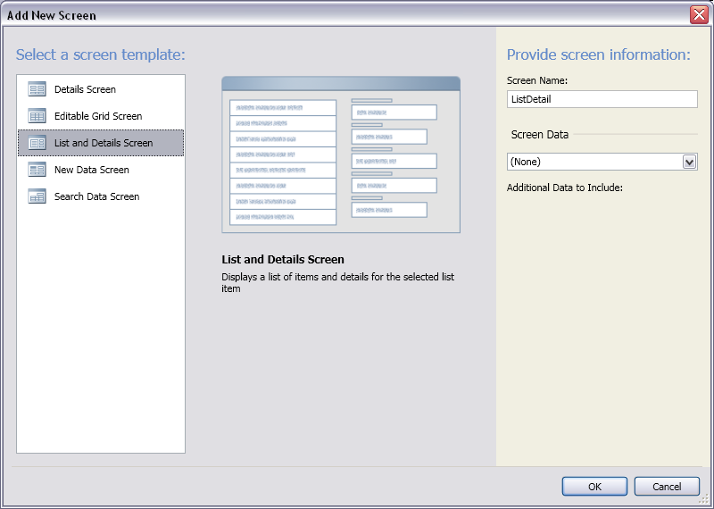
Создание списковой формы

Slide 13
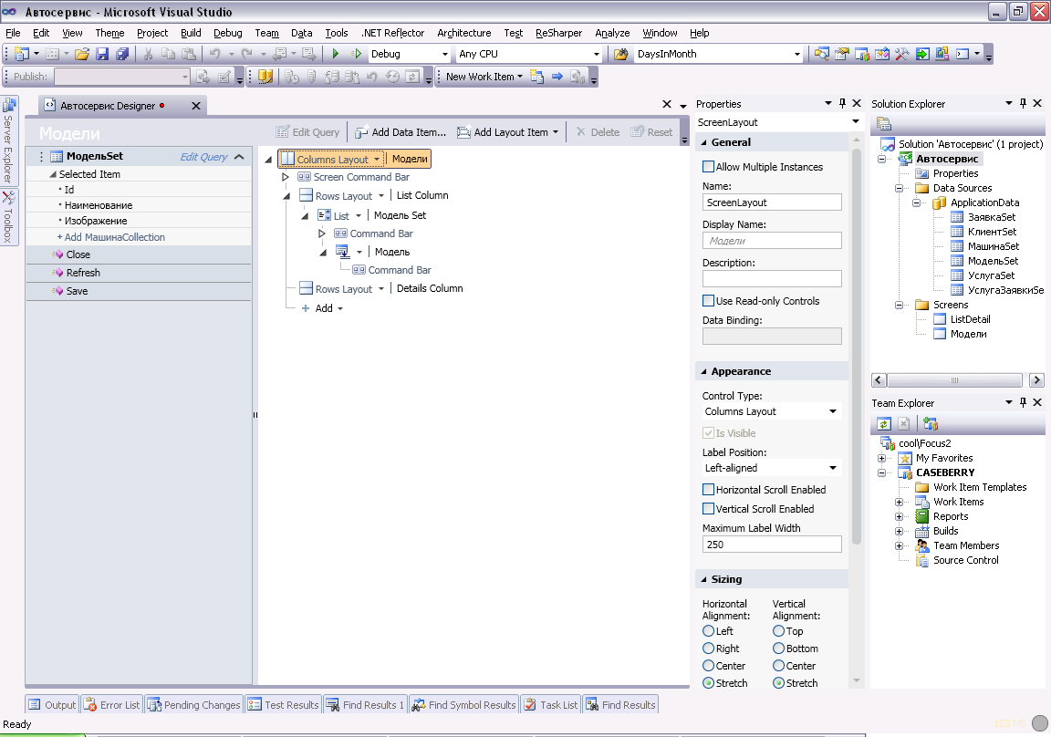
Дизайнер списковой формы

Slide 14
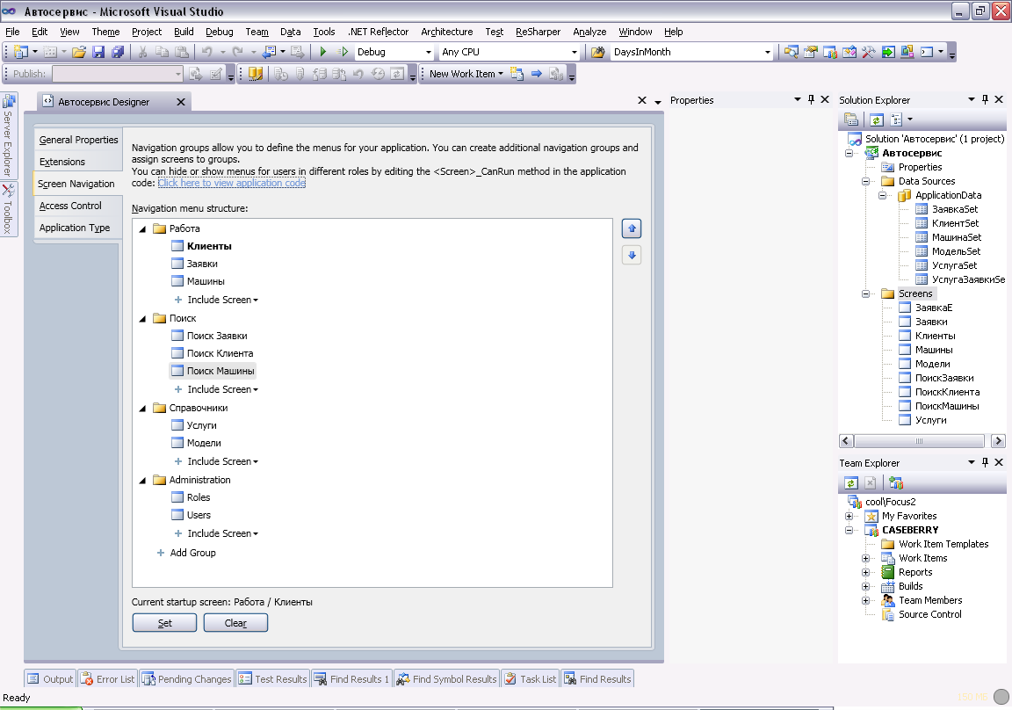
Настройка навигации

Slide 15
Запуск приложения
В студии по F5 запускается приложение. Есть несколько вариантов публикации.

Slide 16
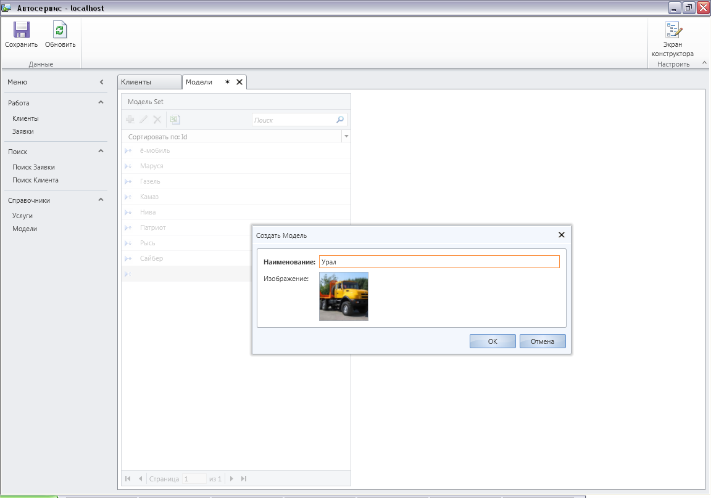
Просмотр и редактирование

Slide 17
Просмотр и редактирование
Всё что было отредактировано в списке (на отдельных универсальных формах) должно быть сохранено по кнопке сохранить в риббоне.
Есть довольно большой набор готовых типов и контролов. Так «из коробки» мы получаем возможность работы с картинками. Есть возможность выбрать Custom Control.
Есть понятие универсальных форм
Поддерживается редактирование в гриде
Есть возможность задавать правила валидации

Slide 18
Проблемы
Отсутствует понятие представления
Для отображения мастера выбирается одно его свойство. В случае, если нужно собрать информацию, нужно добавлять вычислимое поле и писать код на C# (VB).

Slide 19
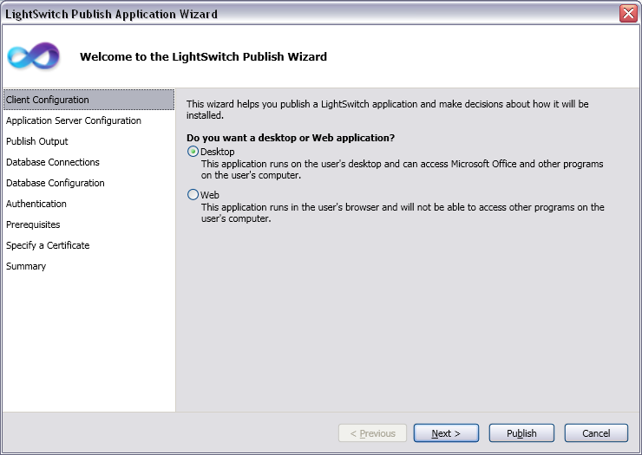
Публикация

Slide 20
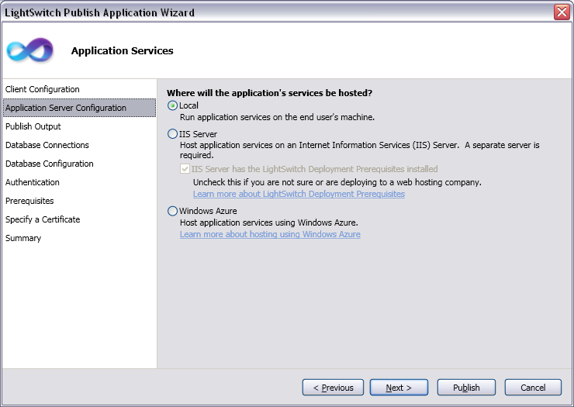
Публикация

Slide 21
Публикация
Толстый клиент на сильверлайте
Тонкий клиент
Облако

Slide 22
DEMO
\\storm\ServiceInf\2 Общая инф\LightSwitch\Автосервис.application

